Slide 1
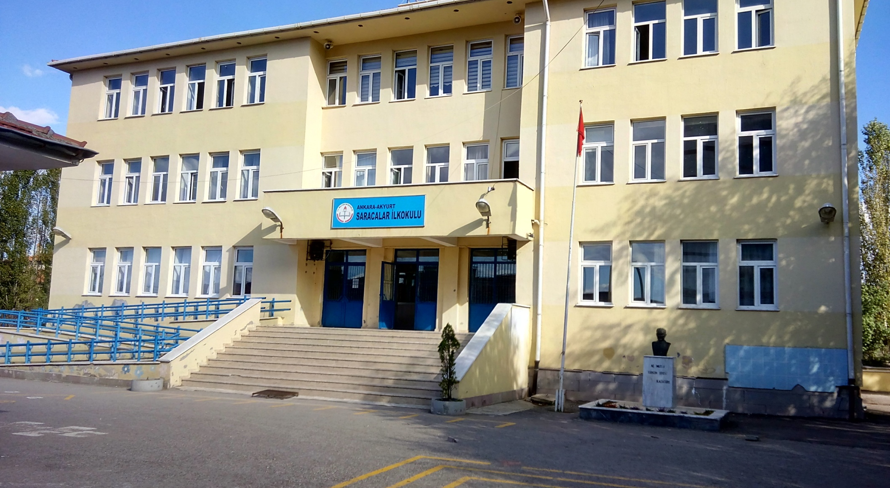
SARACALAR İLKOKULU

Slide 2
SARACALAR İLKOKULU
GENEL TANITIM
TARİHÇE
DERS GİRİŞ ÇIKIŞ SAATLERİ
ORTAOKULLARDA ZORUNLU VE SEÇMELİ DERS SAATLERİ
İLKÖĞRETİM KURUMLARI YÖNETMELİĞİ İLE İLGİLİ ÖNEMLİ MADDELER

Slide 3
GENEL TANITIM
Okulumuz Akyurt Saracalar Mahallesinde yer almaktadır. İlçe merkezine uzaklığı 20 km olup Ankara’ya ise yaklaşık olarak 15 km uzaklıktadır. Okulumuz tam gün eğitim yapmakta olup 9 şube ana binada 2 şubesi ek binadadır ve 175 öğrencili bir okuldur. Okulumuz bünyesinde bir şube olarak Ana sınıfı bulunmaktadır.
Okulumuzda eğitim öğretim derslik sınıfları şeklinde yapılmaktadır. Okulumuzda 1 müdür, 1 müdür yardımcısı 10 öğretmen ve 2 tane de yardımcı personel bulunmaktadır.

Slide 4
SARACALAR İLKOKULU
KURUM MÜLKİYETİNİN KİME AİT OLDUĞU | MEB
OKULUN TARİHÇESİ | 1982 yılında iki derslik olarak yapılan okulumuz 2007 yılında 8 derslikli yeni binasına taşınmıştır.
OKULUN FİZİKİ İMKÂNLARI | Okulumuz bir ana bina ve 1982 yılında yapılan 2 derslikli ek binadan oluşmaktadır. Şu an derslik ihtiyacı yeterli sayıdadır.
OKULUN YÜZÖLÇÜMÜ (KAPALI ALAN) | 630 m²
BAHÇE YÜZÖLÇÜMÜ | 2670 m²
OKULUN YAPILDIĞI YIL | 2007
DERSLİK SAYISI | 10
ÇOK AMAÇLI SALON | 1 Adet

Slide 5
TARİHÇE
Okulun/Kurumun tarihçesi: Eskişehir’den Ankara Çubuk ovasına 1900´lü yılların başında göç eden Zülfükaroğulları sülalesi(daha sonra kılıç olarak değişmiştir) buraya yerleşmiştir. Ayrıca Eskişehir’den Zülfikaroğulları sülalesiyle birlikte gelen ve Dersimden göç eden kureyşan aşiretinden Büyük dede Seyit Süleyman Kömürcü ‘de Saracalara gelmiştir. Eskişehir Sarıcakaya yöresinden göç edildiğinden ötürü köyün ismi önce sarıcalar çiftliği ardından da saracalar olarak kalmıştır.
23.07.2004 tarih ve 25531 sayılı Resmi Gazetede yayımlanan 5216 sayılı Büyükşehir Belediyesi Kanununun geçici 2’nci maddesi gereği Ankara Büyükşehir Belediyesi sınırlarını belirleyen 50 km yarıçap içinde kaldığından köy tüzel kişiliği sona ererek mahalleye dönüşmüştür.
1982 yılında iki derslik olarak yapılan okulumuz 2007 yılında 8 derslikli yeni binasına taşınmıştır 2670 metrekarelik alana sahiptir.

Slide 6
DERS GİRİŞ ÇIKIŞ SAATLERİ
Not : Aşağıdaki çizelgeye göre 8. sınıflarda seçmeli ders saati olan 7. saat yoktur ve 8. sınıflar günlük 6 ders yapıp saat 14:20´de okuldan çıkmaktadırlar. 5. 6. ve 7. sınıflarda ise 7. ders seçmeli dersler olup çıkış saatleri 15:10´dur.
Ders | GİRİŞ SAATİ | ÇIKIŞ SAATİ
1. Ders | 08:50 | 09:30
2. Ders | 09:40 | 10:20
3. Ders | 10:35 | 11:15
4. Ders | 11:25 | 12:05
Öğle Arası | 12:05 | 12:50
5. Ders | 12:50 | 13:30
6. Ders | 13:40 | 14:20
7. Ders | 14:30 | 15:10

Slide 7
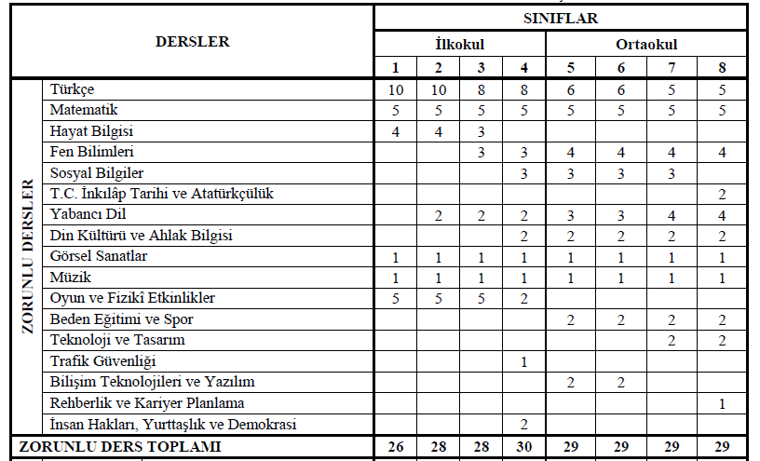
OKULUMUZDA ZORUNLU DERSLER

Slide 8
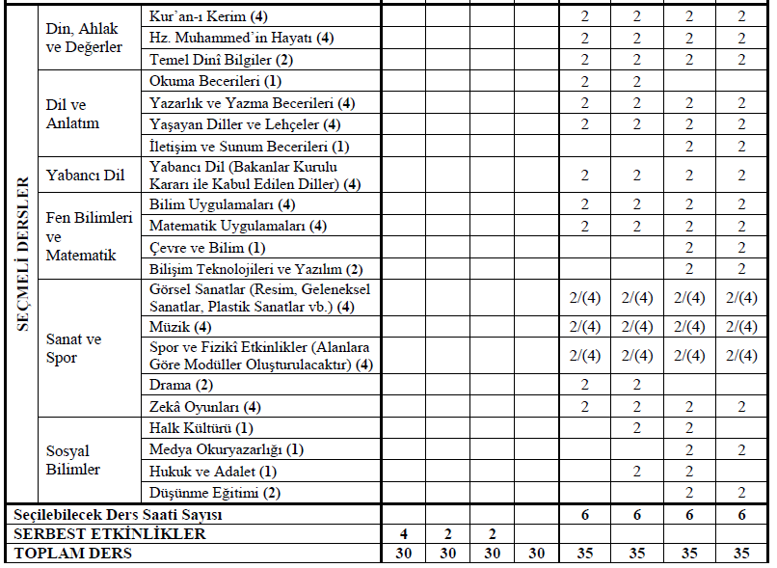
OKULUMUZDA SEÇMELİ DERSLER

Slide 9
İLKÖĞRETİM KURUMLARI YÖNETMELİĞİ
İLE İLGİLİ ÖNEMLİ MADDELER
DERS SAATLERİ VE SÜRELERİ
(2) İlköğretim kurumlarında;
a) Bir ders saati süresi 40 dakikadır. Okul yönetimince teneffüsler için en az 10 dakika ayrılır.
b) Normal öğretim yapılan okullarda yemek ve dinlenme için en az 40, en çok 90 dakika süre verilir.
SINIF GEÇME
Puanla değerlendirme
MADDE 21 – (1) İlkokul 4 üncü sınıf ile ortaokul ve imam-hatip ortaokulunda dönem puanı, yıl sonu puanı ve yıl sonu başarı puanı 100 tam puan üzerinden belirlenir. Yüzlük puan sisteminde 0-44,99 puanlar başarısız, 45,00 ve üzeri puanlar başarılı olarak değerlendirilir.

Slide 10
İLKÖĞRETİM KURUMLARI YÖNETMELİĞİ
İLE İLGİLİ ÖNEMLİ MADDELER
ANA SINIFINA KAYIT YAŞI
(5) Okul öncesi eğitim kurumlarında okula kayıt:
a) Anaokulu ve uygulama sınıflarına, kayıtların yapıldığı yılın eylül ayı sonu itibarıyla 36 ayını tamamlayan ve 66 ayını doldurmayan çocukların kaydı yapılır.
b) Ana sınıflarına, kayıtların yapıldığı yılın eylül ayı sonu itibarıyla 48 ayını dolduran ve 66 ayını doldurmayan çocuklar kaydedilir. Ancak bir grup oluşturabilecek kadar çocuk bulunmayan okullarda 36-47 ay arası çocuklar da ana sınıfına kaydedilebilir.
c) 67, 68 ve 69 aylık olup da velisinin yazılı talebi veya sağlık raporu doğrultusunda ilkokula kaydı bir yıl ertelenen çocuklar okul öncesi eğitim kurumlarına öncelikle kaydedilir.

Slide 11
İLKÖĞRETİM KURUMLARI YÖNETMELİĞİ
İLE İLGİLİ ÖNEMLİ MADDELER
ORTAOKULA KAYIT
(7) Ortaokul ve imam-hatip ortaokuluna kayıt:
a) İlkokul öğrenimini tamamlayan ve kayıtların yapıldığı eylül ayı sonu itibarıyla zorunlu öğrenim çağı dışına çıkmamış öğrencilerin kayıtları e-Okul sistemi üzerinden ortaokula yapılır.
b) İmam-hatip ortaokuluna kayıtlar velinin başvurusu üzerine ilgili okul yönetimince yapılır.
(8) Özel okul öncesi ve özel ilköğretim kurumlarına kaydı yapılan çocukların nakli, ilgili özel öğretim kurumunca e-Okul sistemi üzerinden alınır.

Slide 12
İLKÖĞRETİM KURUMLARI YÖNETMELİĞİ
İLE İLGİLİ ÖNEMLİ MADDELER
TAKDİR TEŞEKKÜR VE DİĞER ÖDÜLLERİN BELİRLENMESİ
Ödüller ve ödüllerin verilmesi
MADDE 53 – (1) İlkokul 4 üncü sınıf ile ortaokul ve imam-hatip ortaokullarının bütün sınıflarında puan ortalaması Türkçe dersinden 55.00, diğer derslerin her birinden 45.00 puandan aşağı olmamak şartı ile tüm derslerin dönem ağırlıklı puan ortalaması 70.00-84.99 olanlar "Teşekkür" EK-6, 85.00 puan ve yukarı olanlar "Takdir" EK-7 belgesi ile ödüllendirilir.
(2) İlköğretim kurumlarının tüm sınıflarında derslerindeki başarı durumuna bakılmaksızın;
a) Ulusal ve uluslararası yarışmalara katılarak ilk beş dereceye giren,
b) Çeşitli sosyal, kültürel ve sanatsal etkinliklerde üstün başarı gösteren öğrenciler "İftihar Belgesi" EK-8 ile ödüllendirilir.
c) İftihar Belgesi, ilkokullarda sınıf öğretmeninin teklifi ve okul yönetiminin kararı doğrultusunda, ortaokul ve imam-hatip ortaokullarında ise öğrenci davranışlarını değerlendirme kurulunca verilir.
ç) İftihar Belgesi, e-Okul sisteminin ilgili bölümüne işlenir. İlkokullarda okul yönetiminin olur tarih ve sayısı, ortaokullarda ise Öğrenci Davranışları Değerlendirme Kurulunun toplantı tarih ve karar numarası belgenin tarih ve numarası olarak kabul edilir.
(3) İftihar Belgesiyle ödüllendirilenler, özel olarak yapılacak bir toplantı veya törende diğer öğrencilere duyurulur. Bu öğrencilerin adları ve fotoğrafları okulun internet sayfasında yayınlanır ve uygun bir yere asılır. Teşekkür ve Takdir Belgesiyle ödüllendirilenlerin belgeleri, sınıf veya şube rehber öğretmeni tarafından karne ile birlikte öğrencilere verilir.

Slide 13
İLKÖĞRETİM KURUMLARI YÖNETMELİĞİ
İLE İLGİLİ ÖNEMLİ MADDELER
DEVAMSIZLIK
MADDE 18 – (1) Okul öncesi eğitim ve ilköğretim kurumlarında çocukların devamsızlıkları, e-Okul sistemine işlenir ve öğretmenler ile yöneticiler tarafından takip edilir.
(2) Okul öncesi eğitim kurumlarında;
a) Kayıtları yapılan çocukların kuruma günlük eğitimi aksatmayacak şekilde devam etmelerinin sağlanması esastır. Ancak özel eğitim gerektiren çocukların sosyal uyum ve gelişim özelliğine göre günlük devam sürelerinde esneklik sağlanır.
b) Özürsüz olarak aralıksız 10 gün okula devam etmeyen çocuğun velisi okul müdürlüğünce yazı ile uyarılır. Bu uyarıya rağmen özürsüz olarak aralıksız 30 gün okula devam etmeyen ve devam ettiği hâlde üst üste iki aylık ücreti yatırılmayan çocukların kaydı silinir. Bu durum veliye yazılı olarak bildirilir.
c) Aylık aidatını zamanında ödemeyen, geçmiş aylardan borcu kalan ve devamsızlık nedeniyle okulla ilişiği kesildiği hâlde okula devam ettirilen çocukların ücreti, veli ile yapılan sözleşme hükümleri çerçevesinde tahsil edilir.

Slide 14
İLKÖĞRETİM KURUMLARI YÖNETMELİĞİ
İLE İLGİLİ ÖNEMLİ MADDELER
(3) İlköğretim kurumlarında öğrencilerin okula devamları zorunludur.
a) İlköğretim kurumlarına kaydedilen mecburi ilköğretim çağındaki öğrencilerin velileri ile okul yönetimleri, il/ilçe millî eğitim müdürlükleri, maarif müfettişleri, muhtarlar ve mülki amirler 222 sayılı İlköğretim ve Eğitim Kanununun ilgili hükümleri gereğince çocukların okula devamını sağlamakla yükümlüdürler.
b) Normal ve ikili öğretim yapılan okullarda ilk derse girdiği hâlde sonraki bir veya daha fazla derse özürsüz olarak girmeyen öğrencinin durumu velisine ivedilikle bildirilir ve devamsızlığı yarım gün sayılır.
c) İlköğretim kurumlarındaki öğrencilerden, okulun bulunduğu yerleşim biriminin dışına çıkan, adresi bulunmayan ve okulu olmayan bir yere gidenlerin durumu, okul yönetimince e-Okuldaki devam bölümüne zamanında işlenir. Öğrencilerin devamsızlıkları, e-Okul sistemi üzerinden okul yönetimlerince sürekli takip edilir.
ç) Yurt dışına giden öğrencilerin yurt dışı adresi, okul yönetimince e-Okul sistemine işlenir. Bakanlıkça yurt dışındaki okullara devamlarının sağlanmasıyla ilgili tedbirler alınır. Bu durumdaki veya yurt dışında adresi tespit edilemeyen öğrencilerin kayıtları, yaşları öğrenim çağı dışına çıkıncaya kadar e-Okul sisteminde pasif hâle getirilir.
d) Öğrencinin geçerli mazereti ve velinin başvurusu üzerine okul yönetimi tarafından bir öğretim yılı içerisinde 15 güne kadar izin verilebilir.
(4) Bulaşıcı bir hastalık nedeniyle okula devam edemeyen çocuklar, sakınca olmadığına ilişkin sağlık kuruluşlarından alınacak rapor ile kuruma devam edebilirler.

Slide 15
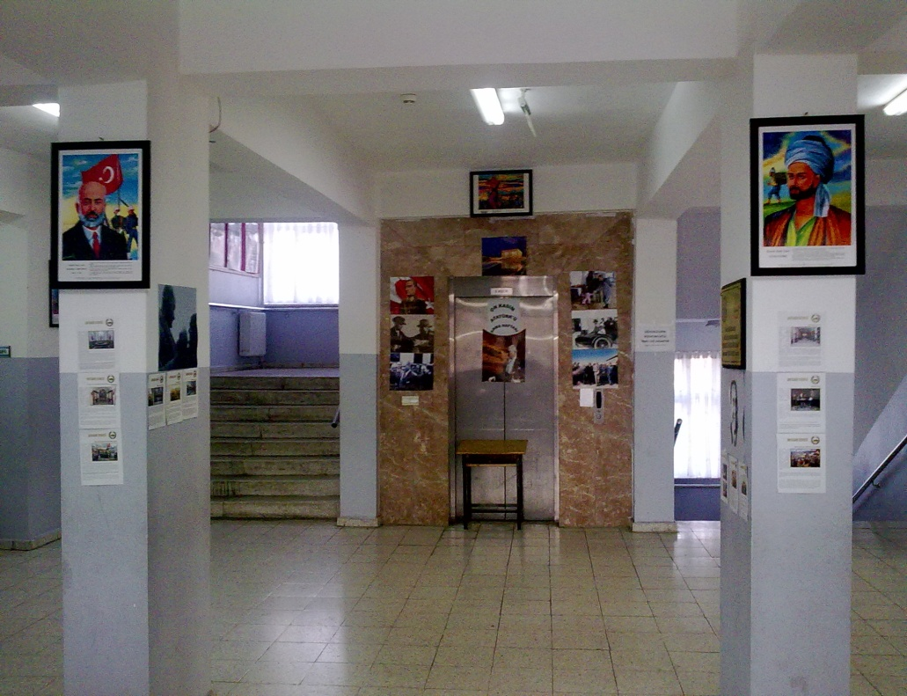
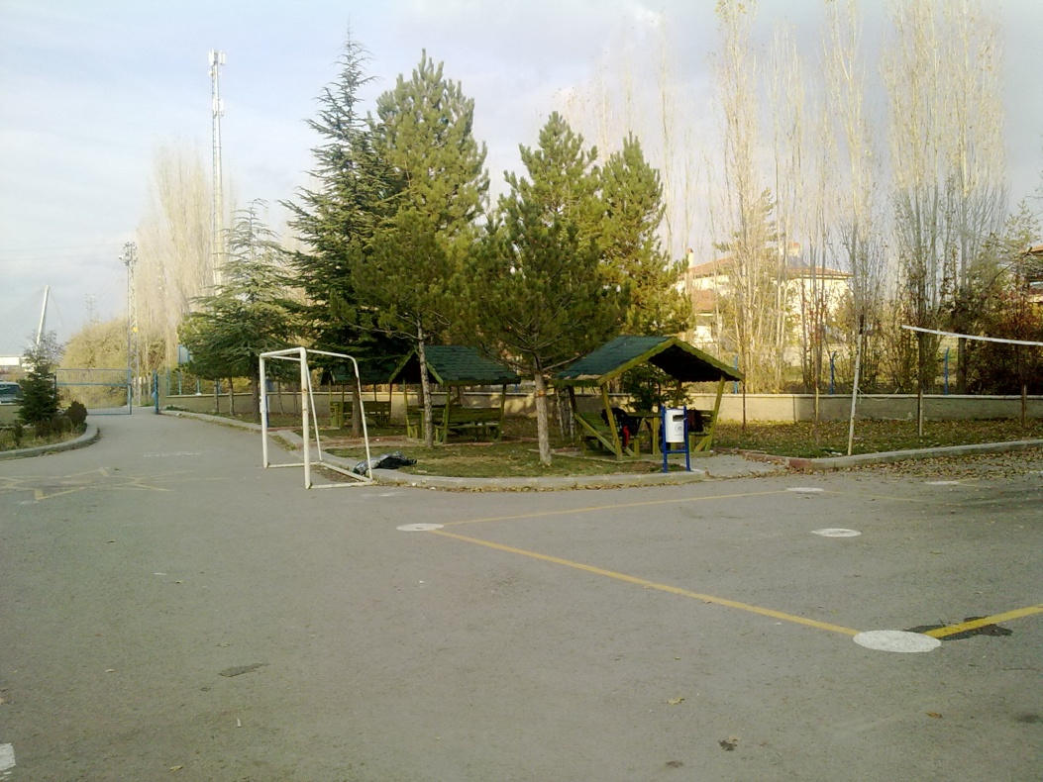
OKULUMUZDAN GÖRÜNTÜLER

Slide 16
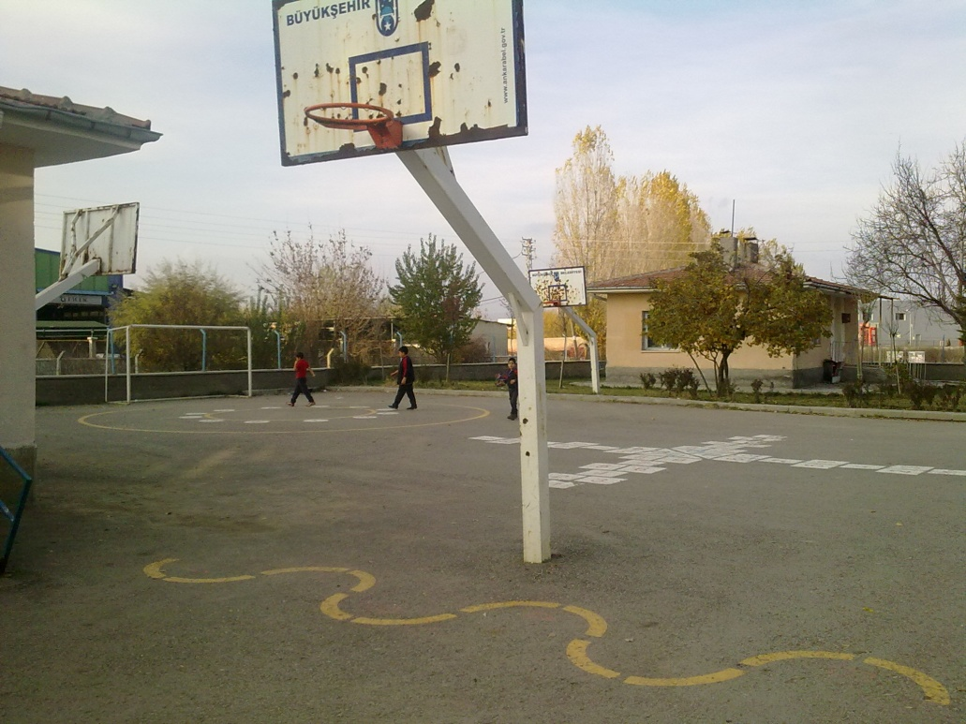
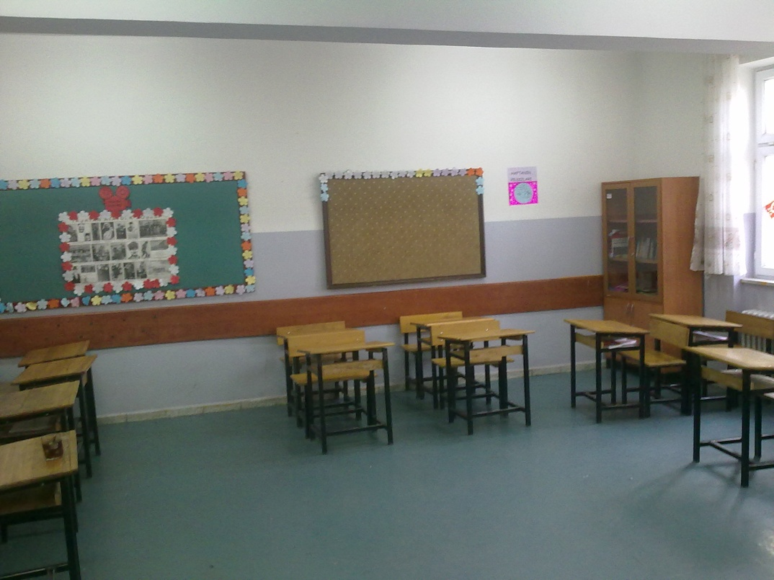
OKULUMUZDAN GÖRÜNTÜLER

Slide 17
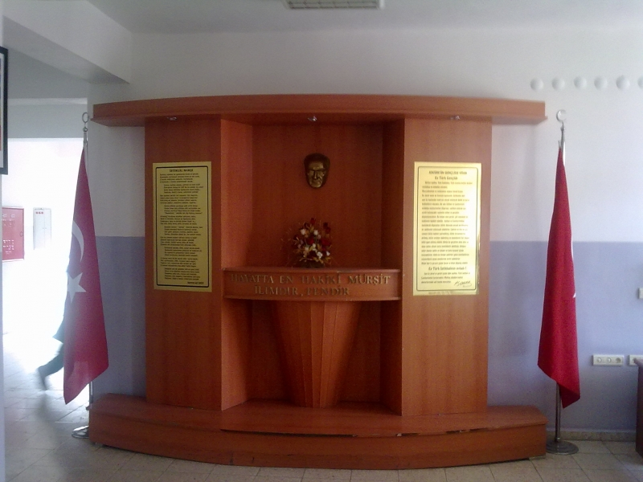
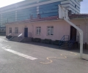
OKULUMUZDAN GÖRÜNTÜLER

